Slide 1
LARANGAN MELAKSANAKAN SESUATU WAKAF TANPA KEBENARAN MAIDAM BAGI MENGELAKKAN DIMANIPULASI OLEH PIHAK YANG TIDAK BERTANGGUNGJAWAB
Menurut Enakmen Wakaf (Terengganu) 2016, Seksyen 45
Mana-mana orang yang mengurus dan mentadbir wakaf am atau wakaf khas tanpa kebenaran bertulis daripada majlis (MAIDAM) adalah melakukan sesuatu kesalahan dan apabila disabitkan boleh dikenakan denda yang tidak melebihi lima ribu ringgit atau dihukum penjara selama tempoh tidak melebihi
tiga tahun atau kedua-duanya

Slide 2
Jabatan hal ehwal agama terengganu
KHUTBAH MULTIMEDIA
Siri: 9/2021
DIRI MULIA
TANPA ZINA
14 REJAB BERSAMAAN 26 FEBRUARI 2021
http://e-khutbah.terengganu.gov.my

Slide 3
PUJIAN KEPADA ALLAH SWT
الْحَمْدُ لِلَّهِ الْقَائِلِ: قُل لِّلْمُؤْمِنِينَ يَغُضُّوا مِنْ أَبْصَارِهِمْ وَيَحْفَظُوا فُرُوجَهُمْ ۚ ذَٰلِكَ أَزْكَىٰ لَهُمْ ۗ إِنَّ اللَّهَ خَبِيرٌ بِمَا يَصْنَعُونَ
Segala puji bagi Allah yang berfirman: “Katakanlah (wahai Muhammad) kepada orang-orang lelaki yang beriman supaya mereka menyekat pandangan mereka (daripada memandang yang haram), dan memelihara kehormatan mereka. Yang demikian itu lebih suci bagi mereka; sesungguhnya Allah Amat Mendalam PengetahuanNya tentang apa yang mereka kerjakan.”

Slide 4
SYAHADAH
أَشْهَدُ أَن لآ إِلَهَ إِلاَّ اللهُ وَحدَهُ^{و}
لاَ شَرِيكَ لَهُ، وَأَشْهَدُ أَنَّ مُحَمَّدًا عَبْدُهُ^{و} وَرَسُولُهُ
Aku bersaksi bahawa tiada tuhan melainkan Allah yang Maha Esa, tiada sekutu bagi-Nya. Dan aku bersaksi bahawa (Nabi) Muhammad itu hamba dan utusan-Nya

Slide 5
SELAWAT
اَللَّهُمَّ صَلِّ وَسَلِّمْ عَلَى سَيِّدِنَا مُحَمَّدٍ وَعَلَى آلِهِ وَأَصْحَابِهِ أَجْمَعِينَ
Ya Allah, cucurilah rahmat dan kesejahteraan ke atas penghulu kami (Nabi) Muhammad (SAW) serta ke atas keluarganya dan seluruh para sahabatnya

Slide 6
PESANAN TAKWA
اتَّقُوا اللَّهَ حَقَّ تُقَاتِهِ وَلَا تَمُوتُنَّ
إِلَّا وَأَنتُم مُّسْلِمُونَ.
Bertaqwalah kamu kepada Allah dengan sebenar-benar taqwa, dan jangan sekali-kali kamu mati melainkan dalam keadaan Islam

Slide 7
Tajuk Khutbah Hari Ini
DIRI MULIA
TANPA ZINA
14 REJAB BERSAMAAN 26 FEBRUARI 2021
http://e-khutbah.terengganu.gov.my

Slide 8
Manusia sebaik-baik penciptaan…
Firman Allah Dalam Surah
At-Tin Ayat 4-5
لَقَدْ خَلَقْنَا ٱلْإِنسَٰنَ فِىٓ أَحْسَنِ تَقْوِيمٍ ثُمَّ رَدَدْنَٰهُ أَسْفَلَ سَٰفِلِينَ
Sesungguhnya Kami telah menciptakan manusia dalam bentuk yang sebaik-baiknya, Kemudian (jika ia menyalahgunakan kelengkapan itu), Kami kembalikan dia ke serendah-rendah peringkat orang-orang yang rendah.

Slide 9
Islam tidak memerintahkan sesuatu perintah melainkan di dalam perintah itu terdapat kemaslahatan dan kebaikan
Islam tidak melarang dan mengharamkan sesuatu larangan kecuali di dalamnya ada mudharat yang mesti dijauhi
Islam telah menghalalkan nikah dan mengharamkan zina, bagi memelihara kesejahteraan keturunan,

Slide 10
Firman Allah Dalam Surah
Al-Israk Ayat 32
وَلَا تَقْرَبُوا۟ ٱلزِّنَىٰٓ ۖ إِنَّهُۥ كَانَ فَٰحِشَةً وَسَآءَ سَبِيلًا
“Dan janganlah kamu menghampiri zina, sesungguhnya zina itu adalah satu perbuatan yang keji dan satu jalan yang jahat (yang membawa kerosakan).”

Slide 11
Bukan sahaja dilarang berzina, bahkan “mendekati apa jua yang boleh menjadi jalan kepada zina” juga adalah dilarang, kerana mendatangkan dan mengakibatkan pelbagai bencana masyarakat.
merosakkan nasab keturunan,
memporak perandakan keluarga,
menimbulkan permusuhan
mendatangkan penyakit berbahaya.

Slide 12
menghadiri pesta hiburan sosial
berdua-duaan
Ruang kepada zina
melihat video atau gambar lucah
pergaulan bebas

Slide 13
pelajar pengajian tinggi telah terlibat dengan aktiviti social sehingga terjerumus kepada kancah pelacuran atau sebagai perempuan simpanan
10 universiti di Malaysia, termasuk dua universiti awam
12,705 pelajar IPT telah terjebak
Penglibatan golongan berpendidikan tinggi dalam kegiatan pelacuran merupakan amaran tentang keruntuhan aset penting negara

Slide 14
Rasulullah SAW bersabda:
مَا ظَهَرَ فِيْ قَوْمٍ الزِّنَا وَالرِّبَا ؛
إِلا أَحَلُّوا بِأَنْفُسِهِمْ عَذَابَ اللهِ
“Tidak berleluasa zina dan riba dalam suatu kaum melainkan mereka mengundang azab Allah kepada diri mereka” (Riwayat Ahmad)

Slide 15
أَعُوذُ بِاللهِ مِنَ الشَّيْطَانِ الرَّجِيمِ
قُلْ يَٰعِبَادِىَ ٱلَّذِينَ أَسْرَفُوا۟ عَلَىٰٓ أَنفُسِهِمْ لَا تَقْنَطُوا۟ مِن رَّحْمَةِ ٱللَّهِ ۚ إِنَّ ٱللَّهَ يَغْفِرُ ٱلذُّنُوبَ جَمِيعًا ۚ إِنَّهُۥ هُوَ ٱلْغَفُورُ ٱلرَّحِيمُ
Katakanlah: Wahai hamba-hamba-Ku yang melampaui batas terhadap diri mereka sendiri, janganlah kamu berputus asa dari rahmat Allah, kerana sesungguhnya Allah mengampunkan segala dosa; Sesungguhnya Dialah jua Yang Maha Pengampun, lagi Maha Mengasihani.

Slide 16
أَقُوْلُ قَوْلِيْ هَذَا
وَأَسْتَغْفِرُ اللهَ الْعَظِيْمَ لِيْ وَلَكُمْ
وَلِسَائِرِ الْمُسْلِمِيْنَ وَالْمُسْلِمَاتِ
وَالْمُؤْمِنِيْنَ وَالْمُؤْمِنَاتِ،
فَاسْتَغْفِرُوْهُ،
إِنَّهُ هُوَ الْغَفُوْرُ الرَّحِيْمُ

Slide 17
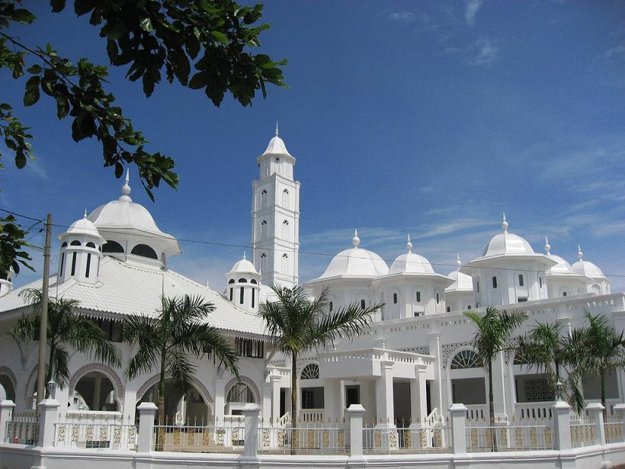

Slide 18
PUJIAN KEPADA ALLAH SWT
الْحَمْدُ لِلَّهِ نَحْمَدُهُ وَنَسْتَعِيْنُهُ
Segala puji bagi Allah. Kami memuji dan memohon pertolongan kepada-Nya

Slide 19
SYAHADAH
وَأَشْهَدُ أَن لآ إِلَهَ إِلاَّ اللهُ وَحدَهُ^{و} لاَ شَرِيكَ لَهُ، وَأَشْهَدُ أَنَّ مُحَمَّدًا عَبْدُهُ^{و} وَرَسُولُهُ
Dan aku bersaksi bahawa tiada tuhan melainkan Allah yang Maha Esa, tiada sekutu bagi-Nya. Dan aku bersaksi bahawa (Nabi) Muhammad itu hamba dan utusan-Nya

Slide 20
SELAWAT
اللَّهُمَّ صَلِّ وَسَلِّمْ عَلَى رَسُوْلِ اللهِ مُحَمَّدٍ وَعَلَى ءَالِهِ وَصَحْبِهِ وَمَنْ وَالاَهُ
Ya Allah, cucurilah rahmat dan kesejahteraan ke atas utusan Allah (Nabi) Muhammad (SAW) serta ke atas keluarganya, para sahabatnya dan mereka yang menjadi penolongnya

Slide 21
PESANAN TAKWA
اتَّقُوا اللهَ وَأَطِيْعُوْهُ لَعَلَّكُمْ تُفْلِحُوْنَ
Bertaqwa dan taati Allah, semoga kamu beroleh kejayaan

Slide 22
Diantara kesempurnaan solat adalah dengan menjaga dan meluruskan saf dalam solat berjemaah.
Rasulullah SAW bersabda:
سَوُّوْا صُفُوْفَكُمْ، فَإِنَّ تَسْوِيَةَ الصُّفُوْفِ مِنْ تَمَامِ الصَّلَاةِ
“Luruskanlah saf-saf kamu, kerana sesungguhnya meluruskan saf itu termasuk kesempurnaan solat”.

Slide 23
Pastikan:
Berada dalam satu garisan lurus dengan menyamakan kedudukan tumit jemaah kiri dan kanan.

Slide 24
Seruan
Memperbanyakkan ucapan selawat dan salam ke atas junjungan mulia Rasulullah SAW
“Sesungguhnya Allah Taala dan para malaikat-Nya sentiasa berselawat ke atas Nabi (Muhammad SAW). Wahai orang-orang yang beriman! Berselawatlah kamu ke atasnya serta ucapkanlah salam sejahtera dengan penghormatan keatasnya dengan sepenuhnya”

Slide 26
DOA
اللَّهُمَّ اغفِر لِلمُؤمِنِينَ وَالمُؤمِنَاتِ، وَالمُسلِمِينَ وَالمُسلِمَاتِ، الأَحيَاءِ مِنهُم وَالأَموَات، إِنَّكَ سَمِيعٌ قَرِيبٌ مُّجِيبُ الدَّعَوَاتِ
Ya Allah, ampunkanlah dosa golongan
Muslimin dan Muslimat, Mukminin dan Mukminat, sama ada yang masih hidup atau yang telah meninggal dunia. Sesungguhnya Engkau Maha Mendengar dan Maha Memakbulkan segala permintaan.

Slide 27
DOA
اللَّهُمَّ ادْفَعْ عَنَّا الْبَلاءَ وَالْوَبَاءَ وَالْفَحْشَاءَ مَا لا يَصْرِفُهُ غَيْرُكَ. اللَّهُمَّ إِنَّا نَعُوذُ بِكَ مِنَ البَرَصِ وَالْجُنُونِ وَالْجُذَامِ
وَمِن سَيِّئِ الأَسْقَامِ. اللَّهُمَّ اشْفِ مَرْضَانَا وَارْحَمْ مَّوْتَانَا،
وَالْطُفْ بِنَا فِيمَا نَزَلَ بِنَا.

Slide 29
رَبَّنَا آتِنَا فِي الدُّنيَا حَسَنَةً وَّفِي الآخِرَةِ حَسَنَةً وَّقِنَا عَذَابَ النَّارِ. وَصَلَّى اللهُ عَلَى سَيِّدِنَا مُحَمَّدٍ وَّعَلَى آلِهِ وَصَحبِهِ وَسَلَّمَ. وَالحَمدُ للهِ رَبِّ العَالَمِينَ.
Ya Allah… Kurniakanlah kepada kami kebaikan di dunia dan kebaikan di akhirat serta hindarilah kami dari seksaan neraka.

Slide 31
LARANGAN MELAKSANAKAN SESUATU WAKAF TANPA KEBENARAN MAIDAM BAGI MENGELAKKAN DIMANIPULASI OLEH PIHAK YANG TIDAK BERTANGGUNGJAWAB
Menurut Enakmen Wakaf (Terengganu) 2016, Seksyen 45
Mana-mana orang yang mengurus dan mentadbir wakaf am atau wakaf khas tanpa kebenaran bertulis daripada majlis (MAIDAM) adalah melakukan sesuatu kesalahan dan apabila disabitkan boleh dikenakan denda yang tidak melebihi lima ribu ringgit atau dihukum penjara selama tempoh tidak melebihi
tiga tahun atau kedua-duanya

